Slide 1
Подготовительная группа
Экологический проект
Тема: «Подснежник»
Выполнила воспитатель первой категории
Колесникова Наталья Андреевна
МДОУ д/с «Родничок» с.Хохлома

Slide 2
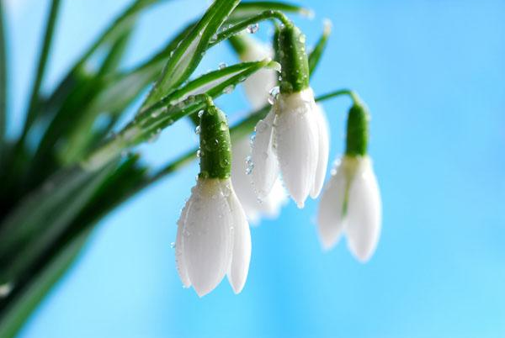
Проблема. Почему подснежники не боятся холода и расцветают, когда ещё лежит снег?

Slide 3
- Познакомить детей с подснежниками, их разновидностями, с легендами, мифами и стихами о подснежнике; - учить детей с помощью взрослых находить интересную и полезную информацию о растении, работая с различными источниками информации; - развивать эстетические чувства, творчество, мышление и фантазию детей; - воспитывать интерес и бережное отношение к природе родного края.
Цели:

Slide 4
- Рассматривание иллюстраций, слайдов; - чтение художественной литературы, заучивание стихов; - рисование и изготовление цветка из бумаги (оригами); - экскурсии в лес, рассматривание растения в естественных условиях произрастания - опытническая деятельность;
Приёмы и методы
-дидактические игры;
экологическая газета «Подснежник».

Slide 5
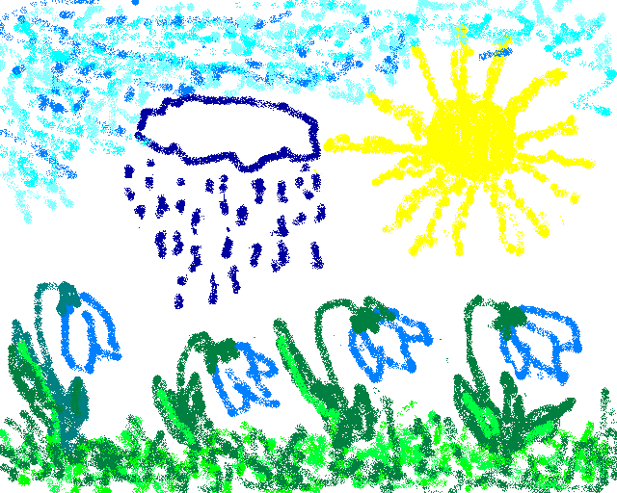
I этап (март) домашнее задание: - Узнать, почему цветок называется подснежником? - Узнать у родителей легенды, мифы, стихи о подснежнике. - Необходимо завести альбом, куда будут заноситься результаты наблюдений. Альбом можно назвать “Первоцвет”. - На первой странице альбома написать название цветка и его имя, которое придумают сами дети. - На следующей странице пусть дети нарисуют портрет своего растения. Здесь возможны варианты: цветок рисует каждый ребенок или создают один групповой рисунок с названием “Весенний букет”. - На третьей странице можно нарисовать то, что необходимо этому цветку для его роста и развития: дождик, солнышко, земля и т.д.

Slide 6
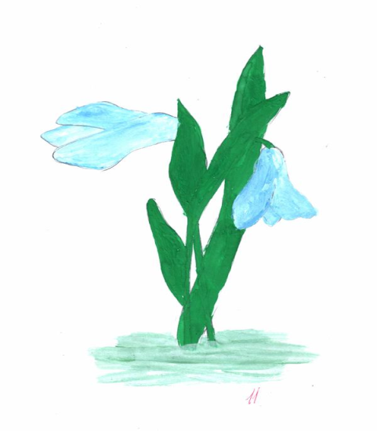
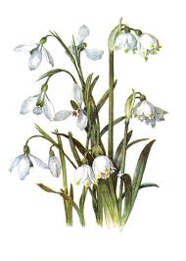
- Чтобы дети имели представление о цветке, показ слайдов “Первые весенние цветы”. - Просмотр иллюстраций и картинок о подснежнике. - Прослушивание грамзаписи П. И. Чайковского “Подснежник”. - Для того чтобы дети осознали параметры цветка, схематично нарисовать себя рядом с ним. -Заучивание стихотворения М. Виеру «Мамин день».

Slide 7
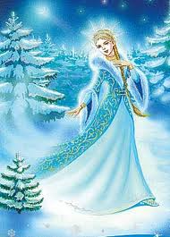
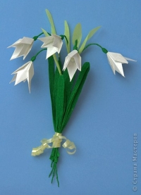
- Театр картинок “Снегурочка”. - Заучивание стихотворения Т. Белозерова: Плакала Снегурочка, Зиму провожала. Шла за ней и плакала Всем в лесу чужая. Там, где шла и плакала, Трогая березы, Выросли подснежники - Снегурочкины слезы. - Изготовление подарка для мамы на 8 марта «Подснежник» (оригами).

Slide 8
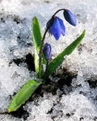
II этап (апрель) - Провести экскурсию в лес к местам, где растут подснежники. - Во время наблюдения объяснить детям, что название цветка произошло от слов “гала” - молоко и “актус” - цветок (галактус). Древняя легенда рассказывает: “Когда Адам и Ева были изгнаны из рая, шел сильный снег и Еве было очень холодно. Тогда, желая согреть своим вниманием, несколько снежинок превратились в цветы. Увидев их, Ева повеселела, у нее появилась надежда. Поэтому подснежник и стал символом надежды”. По другой легенде, “Богиня Флора раздавала цветам костюмы для карнавала и подарила подснежнику белый-пребелый костюм. Снег тоже хотел принять участие в празднике и стал просить у растений поделиться своим с ним. Изо всех цветов один подснежник укрыл его своим хитоном. Танцуя, они так понравились друг другу, что неразлучны и по сей день”. Голубенький, чистый Подснежник-цветок! А подле сквозистый Последний снежок. (Майков.)

Slide 9
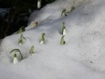
- Заучить стихотворение Маршака “Апрель”. Апрель, апрель! На дворе звенит капель. По полям бегут ручьи, На дорогах лужи. Скоро выйдут муравьи После зимней стужи. Пробирается медведь Сквозь лесной валежник. Стали птицы песни петь, И расцвел подснежник. - Д/и “Угадай цветок по описанию”. - Д/и “что, где растет”.

Slide 10
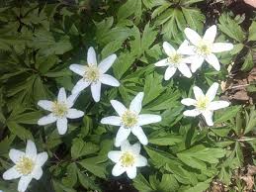
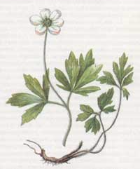
- Во время целевой прогулки провести беседу - рассуждение “Почему подснежники спешат?”. Оказывается, что корешки, корневища и луковица помогают травяным растениям расцветать как можно раньше. Когда пригреет солнце, развернутся листья на березах, осинах, дубах, кустах и в лесу станет тенисто от густой зелени деревьев. А цветам без солнца жить нельзя. Расцветая в окружении снегов, подснежник сам похож на снежинку. На поля дохнуло ветром весенним, Ивы распустились за прудом. У тропинки маленький подснежник, Загорелся, синим огоньком. Закачался, слабенький и гибкий, Удивленно, радуясь всему. И в ответ, с приветливой улыбкой, Солнце наклоняется к нему. - Предложить детям выкопать осторожно подснежник и рассмотреть корневище. Это “подземельная кладовая”, которая помогает растению всю весну и лето. Она -то и позволяет ему пробуждаться так рано. Перенести растение на участок детского сада и посадить в тенистом месте.

Slide 11
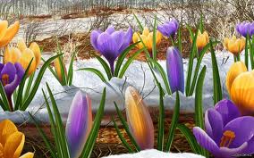
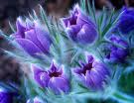
Рассказ воспитателя о подснежнике. “Англичане называют подснежник снежной каплей или снежной сережкой. У французов и итальянцев он -снегосверлитель, у чехов - снежинка, у немцев - снежный колокольчик. А болгары за то, что растение бросает вызов зиме, называют его кокиче, т.е. задира. Однако не все подснежники белые, бывают они и фиолетового и бледно-желтого цвета. Эти растения так любят весну, что бывает, слабого дыхания ее достаточно, чтобы их лепестки раскрылись и засияли счастьем.” Расцвели подснежники Да в леске, да в леске. Скоро всей земелюшке Быть в цветах, быть в венке. (Е. Серова.)

Slide 12
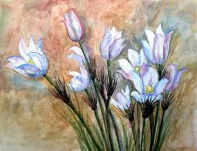
III этап (май) - Экскурсия в лес к месту, где растут подснежники. Сравнить и отметить отличия, произошедшие за это время. - Д/и “Угадай по запаху”. - Д/и “Кто первый заметит изменения”. - С/р “Экологическая тревога”. - Чтение сказки Маршака “12 месяцев”. - Провести опыт: накрыть цветок целлофановым пакетом - к утру под ним будет вода. - Опыт: одно растение поливать, другое - нет. Посмотреть, что получится. -Выпуск экологической газеты «Подснежник» совместно с родителями.

Slide 13
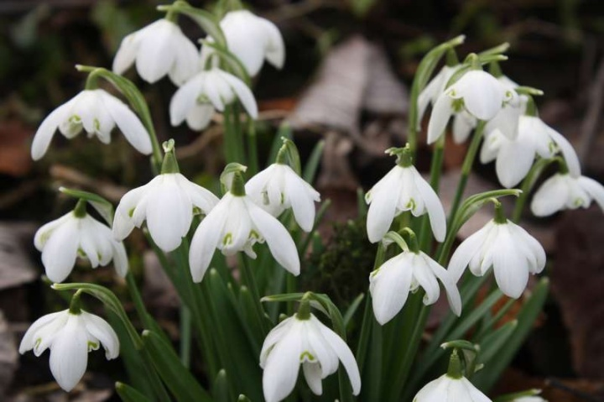
- Рассказ воспитателя: “У нас в России подснежниками называют любые ранне-весенние цветы. Они могут быть голубыми, желтыми, белыми. Трепетные медуница и ветреница, мохнатые хохлатки, пролески и перелеска... Все эти и еще многие другие растения в народе любовно называют подснежниками. Иногда думается, что выросли они и зацвели ранней весной специально, чтобы украсить, еще не очень приветливые леса и доставить радость людям. И тем обиднее, что люди не ценят этого.” Если я сорву цветок, Если ты сорвешь цветок, Если все: и я, и ты, Если мы сорвем цветы - Опустеют все поляны И не будет красоты. - Первоцветы не стоят в воде - они моментально вянут. А главное - ведь люди губят красоту! Печально обернулась для подснежников любовь человека цветам: многие из них стали редкими. Многие занесены в красную книгу. - Нарисовать в альбоме красный цвет. Что он обозначает? О какой опасности предупреждает?

Slide 14
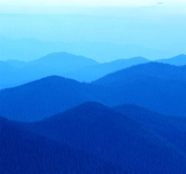
У подснежников в корневище находится запас питательных веществ, который помогает подснежникам цвести ранней весной, когда ещё лежит снег.
Вывод:

